Slide 1

Convolutional Neural Networks
2022.04.13

Slide 2

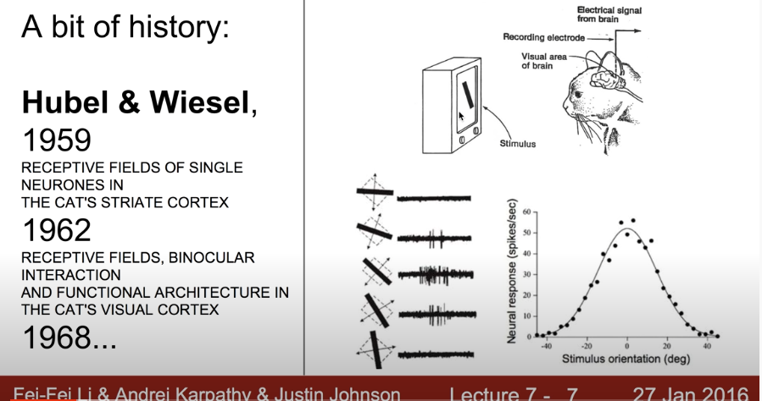
Convolutional Neural Network

Slide 3
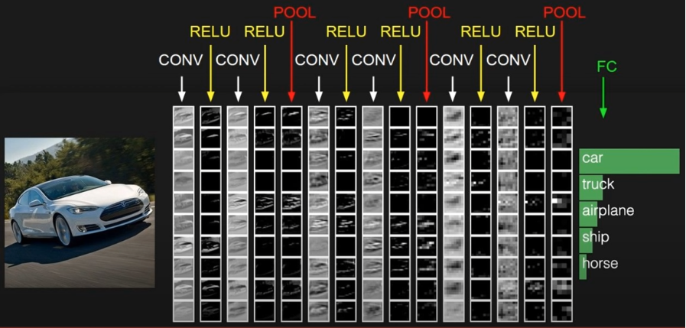
Convolutional Neural Network

Slide 4
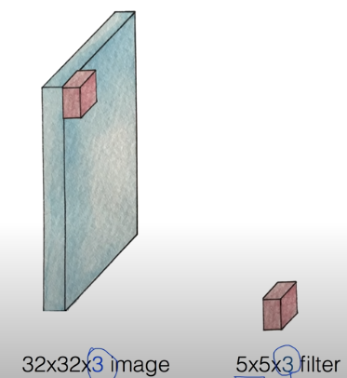
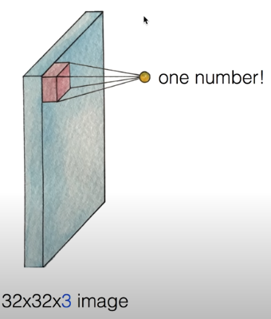
Convolusion
=>
필터를 사용해서 하나의 값으로 변경

Slide 5
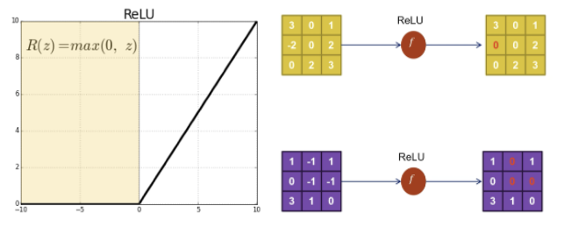
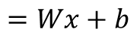
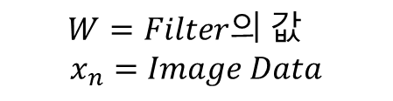
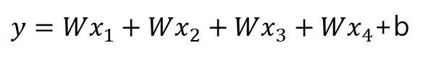
Filter 로 하나의 값 만드는 방법
$y=Wx_{1}+Wx_{2}+Wx_{3}+Wx_{4}$+b
$$W{=Filter의 값}_{}$$
$$x_{n}=Image Data$$
$$=Wx+b$$
Relu(Wx+b) 를 사용할 수 있음.

Slide 6
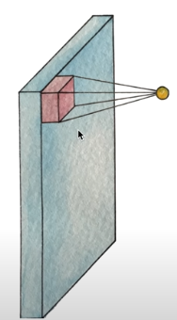
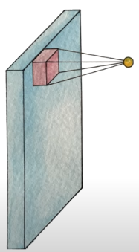
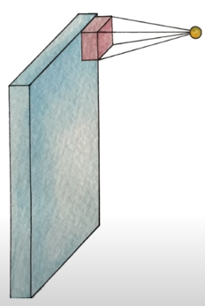
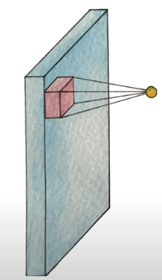
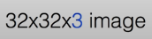
하나의 Filter(W) 로 Data 추출하는 방법

Slide 7
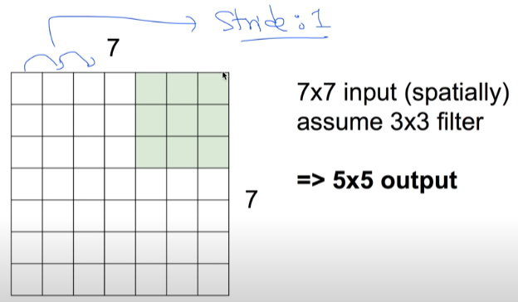
하나의 Filter(W) 로 Data 추출하는 방법
Stride 는 이동하는 거리

Slide 8
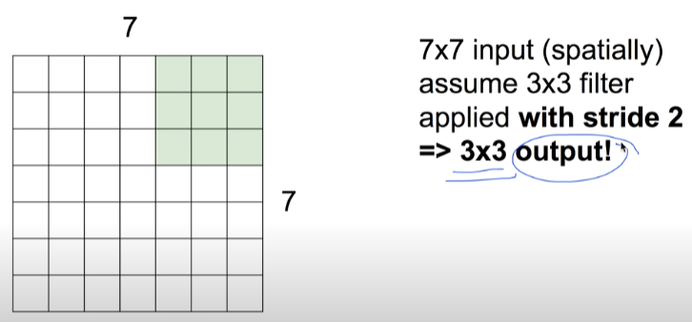
하나의 Filter(W) 로 Data 추출하는 방법

Slide 9
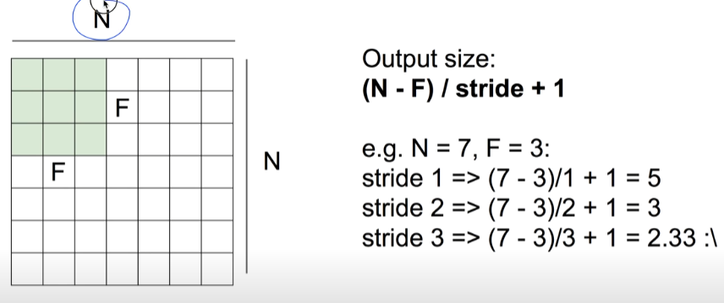
하나의 Filter(W) 로 Data 추출하는 방법
Filter 를 사용하면 output size가 점점 작아짐(잃어버리는 정보가 많아짐)
=>Padding

Slide 10
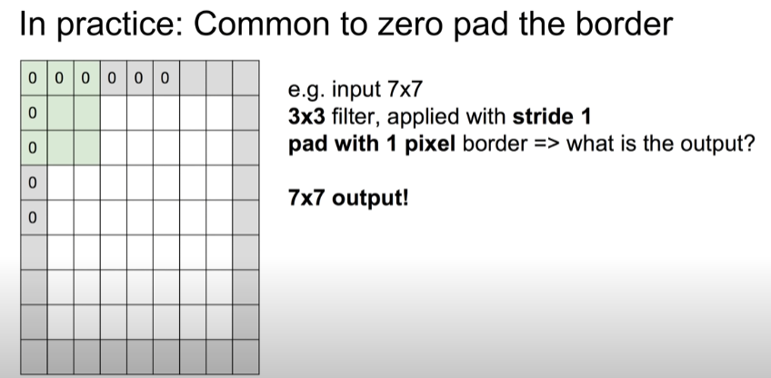
Padding
1. Size 가 작아지는 것을 막음.
2. Image 의 모서리 라는 것을 알림.

Slide 11
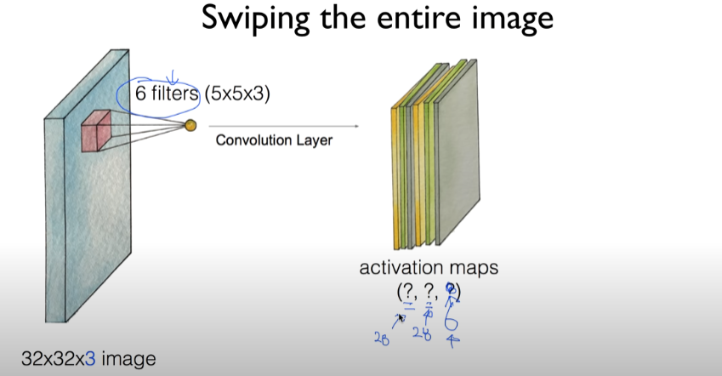
Convolution layers : Filter 를 여러개 사용

Slide 12
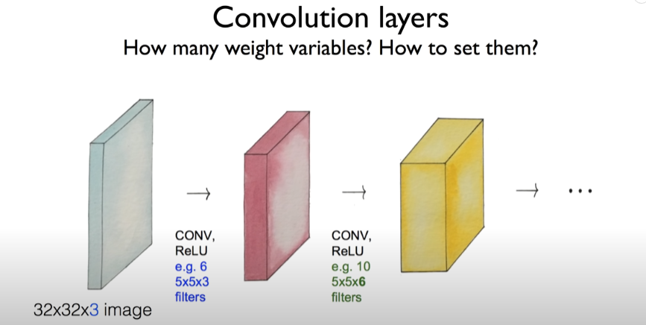
Convolution layers

Slide 13
Pooling layers (sampling)

Slide 14
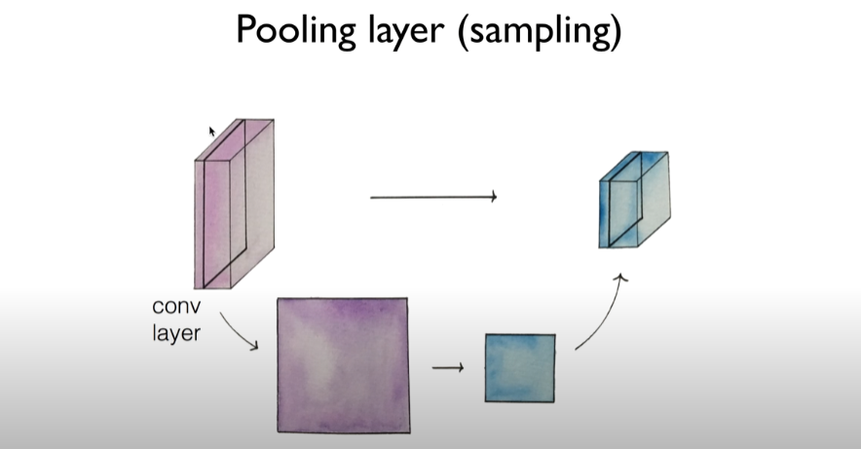
Pooling layers (sampling)
Conv layer 에서 한 개의 layer 씩 sampling 을 진행한다.

Slide 15
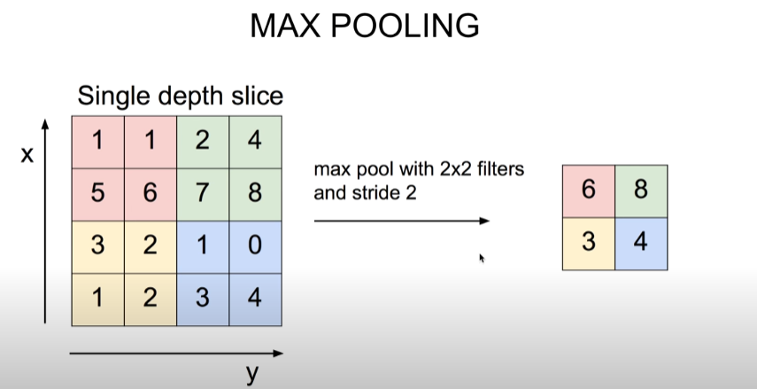
Max Pooling
Pooling 을 통해 얻은 값은 필터의 크기와 stride 에 의해 결정된다.

Slide 16
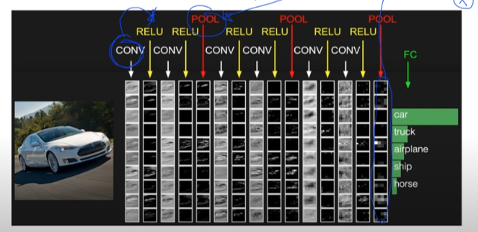
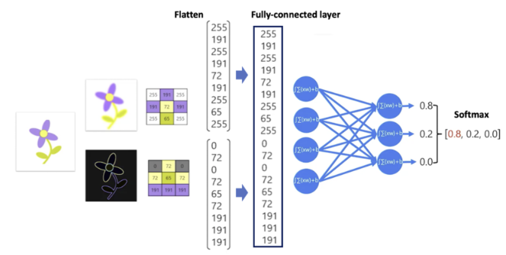
Fully Connected Layer (FC layer)
flatten : 각 레이어를 1차원 벡터로 변환
fully-connected layer : 1차원 벡터로 변환된 레이어를 하나의 벡터로 연결

Slide 17
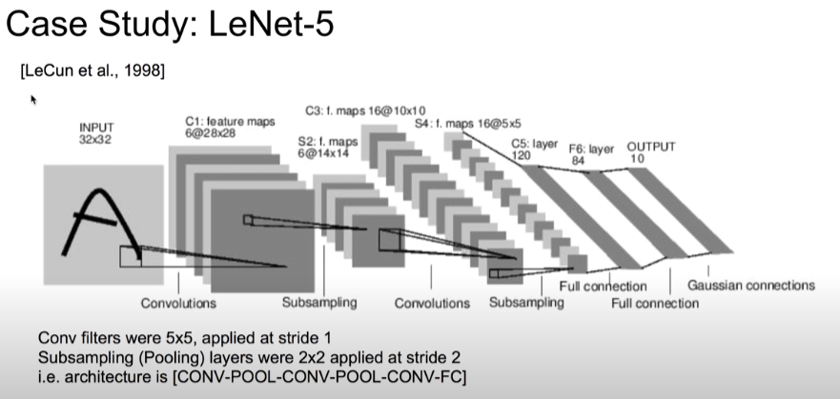
Convolutional NNet 의 활용 : LeNet-5

Slide 18
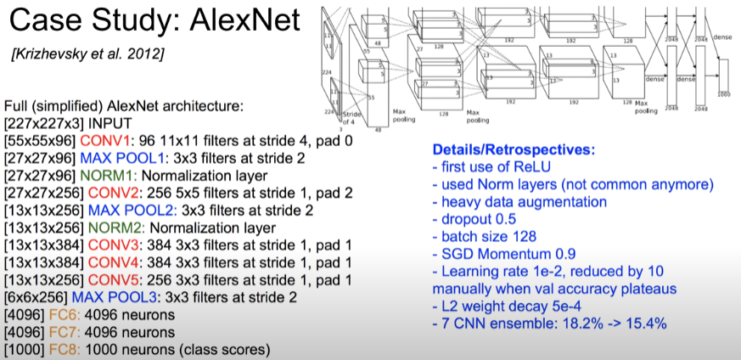
Convolutional NNet 의 활용 : AlexNet

Slide 19
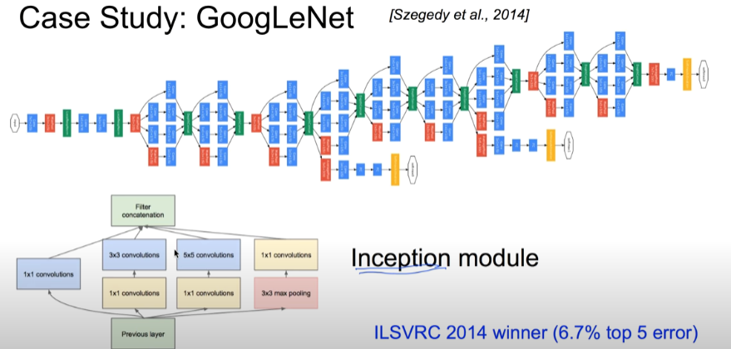
Convolutional NNet 의 활용 : GoogLeNet

Slide 20
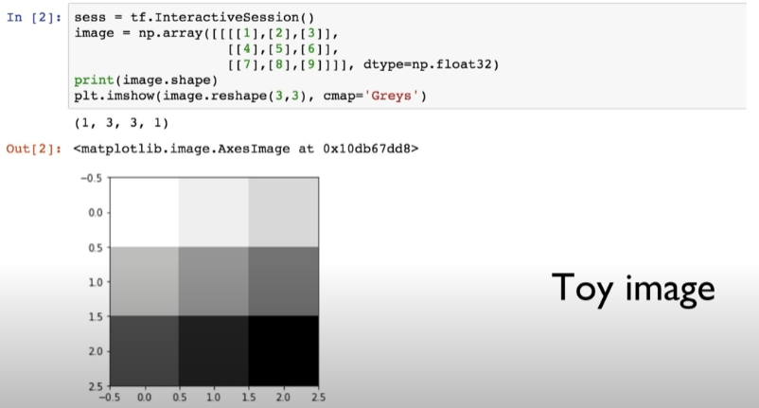
Toy Image
(사용할 이미지 개수,x(사이즈) ,y(사이즈), 색의 개수(color) )

Slide 21
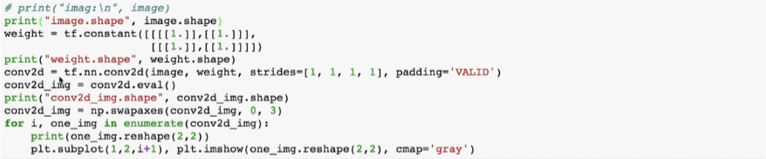
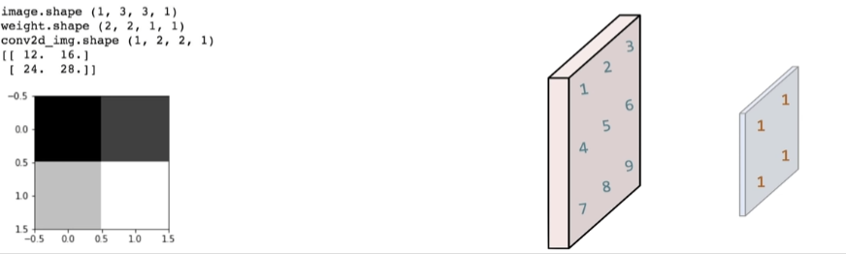
tf.nn.comv2d
Padding : Same
=> Output size가 Input size 가 같게 된다. (stride 1x1 기준))
<= 시각화를 위한 부분(for 문)
(사이즈(2),color 개수, Filter 개수)
Image Filter

Slide 22
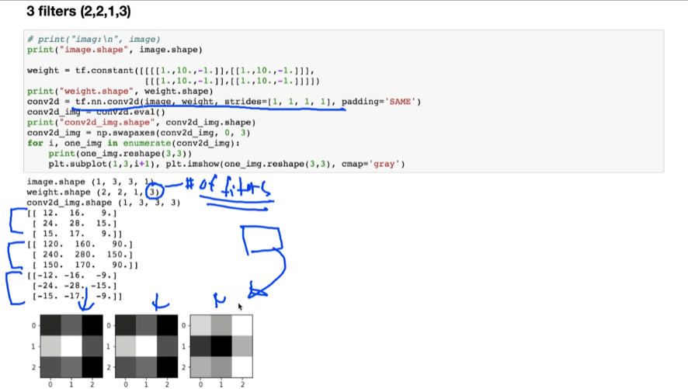
tf.nn.comv2d

Slide 23
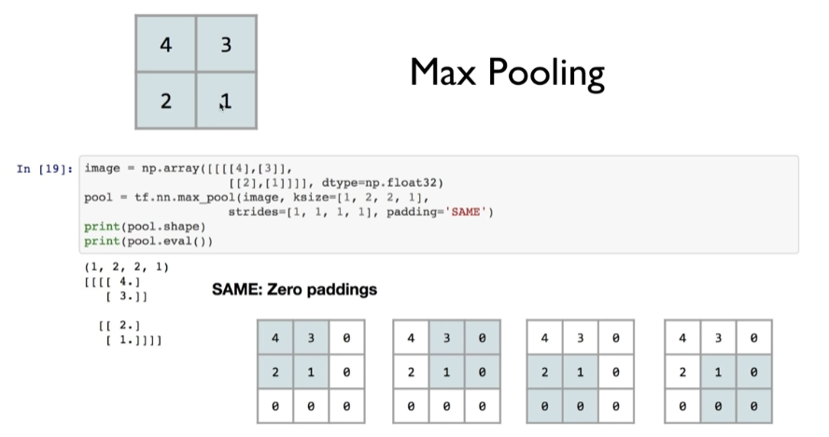
Max Pooling

